Slide 1
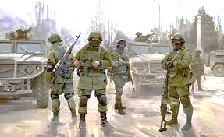
Пункт отбора на военную службу
по контракту
(2 разряда)
(г. Калуга)
Условия:
Возможность выбора подразделения для прохождения военной службы по контракту;
Заработная плата от 30000 рублей;
Возможность повышения заработной платы за счет сдачи нормативов по физической подготовке до 70 % от оклада по должности;
Подъемное пособие в размере одного оклада (на членов семьи +1/4);
Полный социальный пакет;
Бесплатный проезд к месту проведения отпуска на себя и на одного члена семьи;
Бесплатное жильё:
участник накопительной ипотечной системы после 3-х лет службы имеет право на приобретение собственного жилья, при отсутствии собственного жилья получать компенсацию за поднаём жилого помещения.
Бесплатное медицинское обслуживание, вещевое, продовольственное обеспечение.
Условия:
при участии в специальной военной операции
+ 200 000 рублей при заключении контракта
+ 2 оклада по должности;
+ 4200 рублей в сутки (около 126 000 рублей в месяц);
+ 8000 рублей в сутки при участии в активных наступательных действия (до 240 000 рублей в месяц);
премирование за уничтожение техники до 300 000 рублей;
Дополнительные льготы при получении удостоверения ветерана боевых действий:
+15 суток отдыха в любое время года ;
+ компенсация жкх – 50%;
+ ежемесячные выплаты;
поступление детей военнослужащих вне конкурса в вузы по специальной квоте.
ТРЕБОВАНИЯ
18
50
По образованию
не ниже основного общего(9 классов)
По здоровью категория годности «А» или «Б»
По возрасту
От 18 до 50 лет
Звонить по телефону:
54-25-07
Обращаться по адресу:
г. Калуга, ул. Беляева, д. 1А

